Slide 1






Slide 2

การหาผลลัพธ์
การบวก ลบ คูณ หารระคน
จุดประสงค์
หาผลลัพธ์การบวก ลบ คูณ หารระคน
ของจำนวนไม่เกิน 100,000

Slide 3






หาผลลัพธ์ 3,580 + (36,200 - 7,354) =
1
วิธีทำ
3,580 + (36,210 - 7,354) =
3,580 +
28,856
=
32,436
หาผลลบ 36,210 - 7,354
หาผลบวก 3,580 + 28,856
15
11
10
1
1
1
2
5
1
0
10
3 5 8 0
3 6 2 1 0
+
-
2 8 8 5 6
7 3 5 4
3
2
4
3
6
2
8
8
5
6

Slide 4
หาผลลัพธ์ (75,535 + 4,920) - 12,300 =
2
วิธีทำ
(75,535 + 4,920) - 12,300 =
80,455
- 12,300
=
68,155
หาผลบวก 75,535 + 4,920
หาผลลบ 80,455 – 12,300
1
1
7
10
7 5 5 3 5
8 0 4 5 5
+
-
4 9 2 0
1 2 3 0 0
8
0
4
5
5
6
8
1
5
5

Slide 5
หาผลลัพธ์ 44,310 - (6,708 + 20,075) =
3
วิธีทำ
44,310 - (6,708 + 20,075) =
44,310 -
26,783
=
17,527
หาผลบวก 6,708 + 20,075
หาผลลบ 44,310 - 26,783
1
13
12
10
6 7 0 8
3
3
2
0
10
+
4 4 3 1 0
2 0 0 7 5
-
2 6 7 8 3
2
6
7
8
3
1
7
5
2
7

Slide 6
หาผลลัพธ์ (88,350 – 30,985) + 21,570 =
4
วิธีทำ
(88,350 - 30,985) + 21,570 =
57,365 +
21,570
=
78,935
หาผลลบ 88,350 - 30,985
หาผลบวก 57,365 + 21,570
12
14
1
7
2
4
10
5 7 3 6 5
8 8 3 5 0
+
-
2 1 5 7 0
3 0 9 8 5
7
8
9
3
5
5
7
3
6
5

Slide 7
หาผลลัพธ์ 40,072 - (29,850 - 5,470) =
5
วิธีทำ
40,072 - (29,850 - 5,470) =
40,072 -
24,380
=
15,692
หาผลลบ 29,850 - 5,470
หาผลลบ 40,072 - 24,380
9
9
7
15
3
10
10
17
2 9 8 5 0
4 0 0 7 2
-
-
5 4 7 0
2 4 3 8 0
2
4
3
8
0
1
5
6
9
2

Slide 8






1
54,485 + (30,886 + 6,870)
A
91,241
B
92,241
C
92,341

Slide 9
2
(49,131 – 46,896) + 79,471
A
82,706
B
81,706
C
91,706

Slide 10
3
76,991 - (52,046 + 14,777)
A
10,168
B
39,722
C
11,168

Slide 11
4
11,896 + (24,768 – 8,617)
A
28,147
B
27,047
C
28,047

Slide 12
5
(35,295 + 60,181) – 44,465
A
41,011
B
50,011
C
51,011

Slide 13



1
ถูกหรือผิดกันนะ
(69,395 - 50,084) + 626
= 19,837

Slide 14
2
ถูกหรือผิดกันนะ
62,970 - (8,960 + 2,023)
= 51,987

Slide 15
3
ถูกหรือผิดกันนะ
(15,615 - 1,966) - 6,503
= 8,146

Slide 16
4
ถูกหรือผิดกันนะ
30,169 + (79,759 – 50,613)
= 59,315

Slide 17
5
ถูกหรือผิดกันนะ
(14,245 + 40,270) – 25,009
= 29,506

Slide 18

หาผลลัพธ์ 1,960 ÷ (2 x 4) =
1
วิธีทำ
1,960 ÷ (2 x 4) =
1,960 ÷
8
=
245
ดังนั้น 1,960 ÷ (2 x 4) = 245
หาผลคูณ 2 x 4
หาผลหาร 1,960 ÷ 8
2
1
3
4
1 9
3 6
x
8
1
9
6
0
-
-
4
1 6
3 2
0
2
4
5
3
4
8

Slide 19
หาผลลัพธ์ (1,074 x 2) ÷ 3 =
2
วิธีทำ
(1,074 x 2) ÷ 3 =
2,148 ÷
3
=
716
ดังนั้น (1,074 x 2) ÷ 3 = 716
หาผลคูณ 1,074 x 2
หาผลหาร 2,148 ÷ 3
1
1
0
7
4
2
1
4
3
2
1
4
8
-
x
3
2
0
7
1
6
1
2
1
4
8

Slide 20
หาผลลัพธ์ 22 x (574 ÷ 7) =
3
วิธีทำ
22 x (574 ÷ 7) =
22 x
82
=
1,804
ดังนั้น 22 x (574 ÷ 7) = 1,804
หาผลคูณ 22 x 82
หาผลหาร 574 ÷ 7
1
2
2
x
5
1
8
2
7
5
7
4
5 7
-
4
4
5 6
1
+
0
8
2
1
7
6
0
1
1
8
0
4

Slide 21
หาผลลัพธ์ (387 ÷ 9) x 34 =
4
วิธีทำ
(387 ÷ 9) x 34 =
43 x
34
=
1,462
ดังนั้น (387 ÷ 9) x 34 = 1,462
หาผลคูณ 43 x 34
หาผลหาร 387 ÷ 9
1
4
3
x
3
2
1
3
4
9
3
8
7
3 8
-
1
7
2
3 6
+
0
4
3
1
2
9
0
2
1
4
6
2

Slide 22
หาผลลัพธ์ 85,790 - (949 x 9) =
5
วิธีทำ
85,790 - (949 x 9) =
85,790 -
8,541
=
77,249
ดังนั้น 85,790 - (949 x 9) = 77,249
หาผลคูณ 949 x 9
หาผลลบ 85,790 – 8,541
4
8
7
15
8
10
9
4
9
8 5 7 9 0
x
-
9
8 5 4 1
8
5
4
1
7
7
2
4
9

Slide 23
หาผลลัพธ์ (3,504 - 594) ÷ 6 =
6
วิธีทำ
(3,504 - 594) ÷ 6 =
2,910 ÷
6
=
485
ดังนั้น (3,504 - 594) ÷ 6 = 485
หาผลลบ 3,504 - 594
หาผลหาร 2,910 ÷ 6
14
2
4
10
2
5
3
2 9
5 1
3 5 0 4
6
2
9
1
0
-
-
-
2 4
4 8
5 9 4
0
4
8
5
5
3
2
9
1
0

Slide 24

หาผลลัพธ์ 40,514 + (83 x 56) =
7
วิธีทำ
40,514 + (83 x 56) =
40,514 +
4,648
=
45,162
ดังนั้น 40,514 + (83 x 56) = 45,162
หาผลคูณ 83 x 56
1
1
หาผลบวก 40,514 + 4,648
8
3
x
1
5
6
1
1
4 0 5 1 4
4
9
8
+
+
4 6 4 8
4
1
5
0
4
6
4
8
4
5
1
6
2

Slide 25
หาผลลัพธ์ 4,205 ÷ (94,012 - 94,007) =
8
วิธีทำ
4,205 ÷ (94,012 - 94,007) =
4,205 ÷
5
=
841
ดังนั้น 4,205 ÷ (94,012 - 94,007) = 841
หาผลลบ 94,012 – 94,007
หาผลหาร 4,205 ÷ 5
0
12
9 4 0 1 2
4
2
4 2
5
4
2
0
5
-
-
4 0
9 4 0 0 7
0
8
4
1
2
0
0
0
0
5

Slide 26










7,644 + (764 ÷ 4)
A
7,835
B
7,735
C
10,700

Slide 27

(47,301 – 13,373) + 54,143
A
88,070
B
88,061
C
88,071

Slide 28

(7,298 – 4,236) ÷ 2
A
1,531
B
1,530
C
1,351

Slide 29

9,000 + (78,557 – 11,992)
A
75,555
B
75,565
C
75,665

Slide 30

(8,200 + 586) ÷ 2
A
4,393
B
4,439
C
4,392

Slide 31

3,820 ÷ (67,136 – 67,131)
A
746
B
764
C
768

Slide 32
1
ถูกหรือผิดกันนะ
(5,540 ÷ 2) + 28,359
= 31,329

Slide 33
2
ถูกหรือผิดกันนะ
8 x (1,050 ÷ 7)
= 1,200

Slide 34
3
ถูกหรือผิดกันนะ
93,754 - (4,456 ÷ 8)
= 93,197

Slide 35
4
ถูกหรือผิดกันนะ
(50 x 18) ÷ 9
= 50

Slide 36

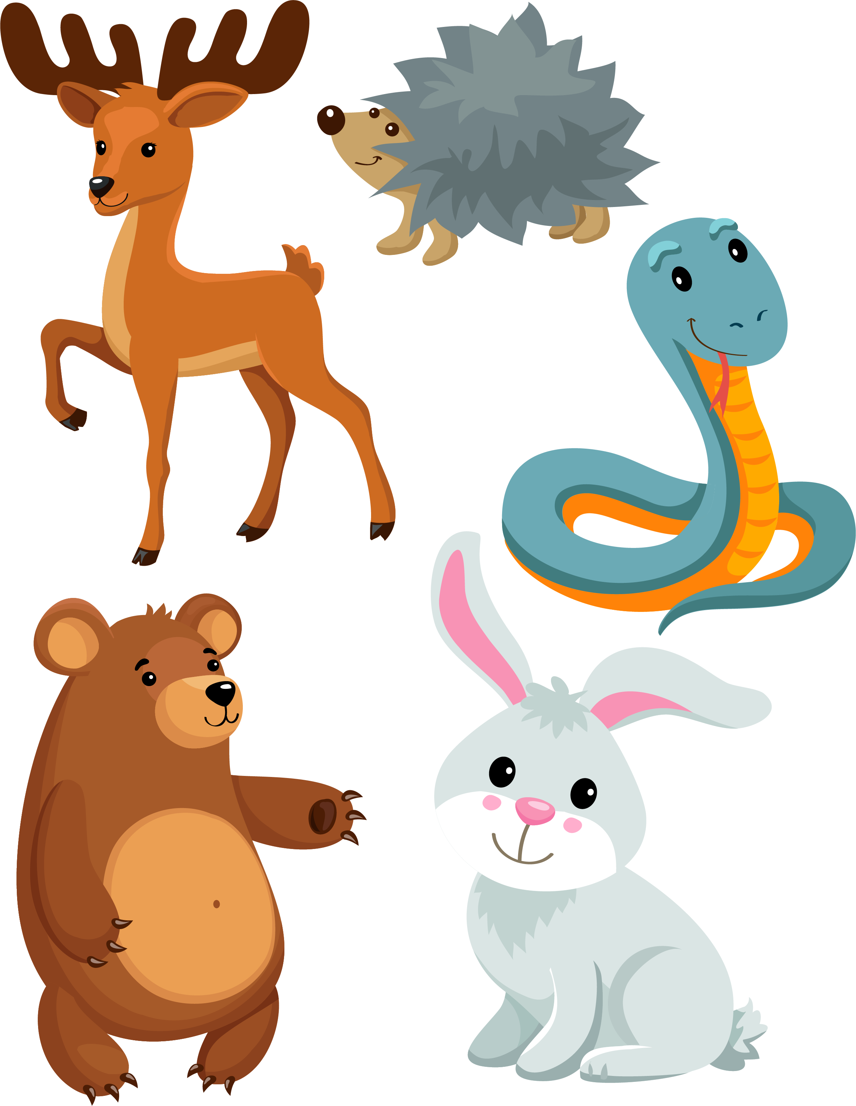
80,490
แผ่นโจทย์ที่ 1
A
35 x (11,592 - 11,512)
(6,372 ÷ 9) - 97
80,100 + (13 x 30)
(4,119 + 3,210) ÷ 7
31,946 + (91,842 - 72,433)
27,900 + (3,164 ÷ 2)
(62,480 - 56,351) ÷ 9
75,638 - (4,945 + 17,025)
681
แผ่นโจทย์ที่ 2
B
2,800
แผ่นโจทย์ที่ 3
เฉลย
C
กวาง
เม่น
งู
หมี
กระต่าย
29,482
แผ่นโจทย์ที่ 4
D
53,668
แผ่นโจทย์ที่ 5
E
611
แผ่นโจทย์ที่ 6
F
51,355
แผ่นโจทย์ที่ 7
G
1,047
แผ่นโจทย์ที่ 8
H

Slide 37




647
แผ่นโจทย์ที่ 1
A
(483 ÷ 7) x 18
(6 x 870) + 62,493
(38,732 + 2,987) - 18,148
190 ÷ (64,233 - 64,228)
5,823 ÷ (3 x 3)
(72,607 - 19,605) + 37,120
(5 x 790) - 1,681
80,920 - (5,120 x 5)
67,713
แผ่นโจทย์ที่ 2
B
90,122
แผ่นโจทย์ที่ 3
เฉลย
C
38
แผ่นโจทย์ที่ 4
มด
ผีเสื้อ
หอยทาก
ผึ้ง
D
1,242
แผ่นโจทย์ที่ 5
E
55,320
แผ่นโจทย์ที่ 6
F
23,571
แผ่นโจทย์ที่ 7
G
2,269
แผ่นโจทย์ที่ 8
H

Slide 38
สิ่งที่ได้เรียนรู้
การหาผลลัพธ์การบวก ลบ คูณ หารระคน ให้หาผลลัพธ์ในวงเล็บก่อนแล้วจึงหาผลลัพธ์สุดท้าย

Slide 39
การพัฒนาความรู้สึกเชิงจำนวน
เกี่ยวกับการบวก ลบ คูณ หารระคน
จุดประสงค์
บอกได้ว่าผลลัพธ์ใดมากกว่า น้อยกว่า
หรือเท่ากัน โดยไม่ต้องคำนวณ

Slide 40




บัตรโจทย์ใดมีผลลัพธ์น้อยกว่า
(300 - 200) + 550
(400 - 200) + 550
2 ใบนี้มี
จำนวนสามจำนวนเท่ากัน
บัตรโจทย์ 2 ใบนี้มีอะไรเหมือนกัน
เครื่องหมายเหมือนกัน
ตำแหน่งของวงเล็บเหมือนกัน

Slide 41
บัตรโจทย์ใดมีผลลัพธ์น้อยกว่า
(300 - 200) + 550
(400 - 200) + 550
บัตรโจทย์ 2 ใบนี้มีอะไรไม่เหมือนกัน
300 กับ 400
300 กับ 400 จำนวนใดน้อยกว่า
300

Slide 42
บัตรนี้มีผลลัพธ์น้อยกว่า
บัตรโจทย์ใดมีผลลัพธ์น้อยกว่า
(300 - 200) + 550
(400 - 200) + 550
มากกว่า หรือ น้อยกว่า
ไม่ต้องคำนวณ
300
น้อยกว่า
400
จะได้
300 - 200
น้อยกว่า
400 - 200
ดังนั้น
(300 - 200) + 550
น้อยกว่า
(400 - 200) + 550

Slide 43
บัตรโจทย์ใดมีผลลัพธ์น้อยกว่า
บัตรนี้มีผลลัพธ์น้อยกว่า
(30 x 3) - 5
(30 ÷ 3) - 5
ไม่ต้องคำนวณ
มากกว่า หรือ น้อยกว่า
30 x 3
มากกว่า
30 ÷ 3
(30 x 3) - 5
ดังนั้น
มากกว่า
(30 ÷ 3) - 5

Slide 44
บัตรโจทย์ใดมีผลลัพธ์มากกว่า
บัตรนี้มีผลลัพธ์มากกว่า
1,000 - (600 + 200)
1,000 - (600 + 300)
มากกว่า หรือ น้อยกว่า
ไม่ต้องคำนวณ
จะได้
600 + 200
น้อยกว่า
600 + 300
ดังนั้น
1,000 - (600 + 200)
มากกว่า
1,000 - (600 + 300)

Slide 45
เปรียบเทียบบัตรโจทย์
650 - (30 x 5)
650 - (5 x 30)
ไม่ต้องคำนวณ
มากกว่า หรือ น้อยกว่า หรือ เท่ากับ
30 x 5
เท่ากับ
5 x 30
650 - (30 x 5)
ดังนั้น
เท่ากับ
650 - (5 x 30)

Slide 46




เติมเครื่องหมาย > < หรือ = พร้อมบอกเหตุผล
<
3,200 - (520 ÷ 5)
3,200 + (520 ÷ 5)
>
(2,500 - 800) + 950
(2,500 - 800) - 950
=
15,260 - (30 x 40)
15,260 - (40 x 30)

Slide 47



เติมเครื่องหมาย > < หรือ = พร้อมบอกเหตุผล
>
(850 - 350) x 5
(850 - 350) ÷ 5
<
(480 ÷ 4) - 10
(480 ÷ 4) + 10
>
890 + (2,100 x 5)
890 + (2,100 ÷ 5)

Slide 48
สิ่งที่ได้เรียนรู้
การเปรียบเทียบผลลัพธ์การบวก ลบ คูณ
หารระคนว่าผลลัพธ์ใดมากกว่า น้อยกว่า หรือ
เท่ากัน อาจเปรียบเทียบได้โดยไม่ต้องคำนวณ

Slide 49
สถานการณ์การบวก การลบ
การคูณ และการหาร 2 ขั้นตอน
จุดประสงค์
เขียนประโยคสัญลักษณ์จากสถานการณ์
การบวก การลบ การคูณ และการหาร 2 ขั้นตอน

Slide 50






1
แม่ค้าขายแตงโม 5 กิโลกรัม กิโลกรัมละ 80 บาท
นำเงินไปซื้อของใช้ในบ้าน 300 บาท แม่ค้าเหลือเงิน 100 บาท
ประโยคสัญลักษณ์
(80 x 5) - 300 = 100
แม่ค้าขายแตงโม 5 กิโลกรัม กิโลกรัมละ 80 บาท
แม่ค้าขายแตงโมได้เงินกี่บาท
80 x 5 บาท
แม่ค้าเหลือเงิน
นำเงินไปซื้อของใช้ในบ้าน
300 บาท
(80 x 5) - 300 = 100 บาท

Slide 51
2
ครูซื้อปากกามา 6 กล่อง แต่ละกล่องมีปากกา 12 ด้าม
นำไปแจกให้นักเรียน 25 ด้าม ครูเหลือปากกา 47 ด้าม
ประโยคสัญลักษณ์
(12 x 6) - 25 = 47
ครูซื้อปากกามา 6 กล่อง
แต่ละกล่องมีปากกา 12 ด้าม
ครูมีปากกาทั้งหมดกี่ด้าม
12 x 6 ด้าม
ครูเหลือปากกา
นำไปแจกให้นักเรียน
25 ด้าม
(12 x 6) - 25 = 47 ด้าม

Slide 52
3
บีมีส้ม 50 กิโลกรัม ซื้อส้มมาอีก 3 ลัง ลังละ 20 กิโลกรัม
บีมีส้มทั้งหมด 110 กิโลกรัม
ประโยคสัญลักษณ์
50 + (3 x 20) = 110
ซื้อส้มมาอีก 3 ลัง ลังละ 20 กิโลกรัม
บีซื้อส้มมาทั้งหมดกี่กิโลกรัม
3 x 20 กิโลกรัม
บีมีส้ม 50 กิโลกรัม
ซื้อส้มมาอีก 60 กิโลกรัม
บีมีส้มทั้งหมด
50 + (3 x 20) = 110 กิโลกรัม

Slide 53

4
ปลามีน้ำเขียว 6 ขวด มีน้ำแดงมากกว่าน้ำเขียว 2 ขวด มีน้ำส้มมากกว่าน้ำแดง 3 ขวด
ปลามีน้ำส้ม 11 ขวด
ประโยคสัญลักษณ์
(6 + 2) + 3 = 11
น้ำแดงมากกว่าน้ำเขียว2 ขวด
น้ำเขียว
น้ำส้มมากกว่าน้ำแดง
3 ขวด
น้ำแดง
น้ำส้ม
ปลามีน้ำเขียว
6 ขวด
มีน้ำแดงมากกว่าน้ำเขียว 2 ขวด
ดังนั้น ปลามีน้ำแดง
6 + 2 ขวด
มีน้ำส้มมากกว่าน้ำแดง 3 ขวด
ดังนั้น ปลามีน้ำส้ม (6 + 2) + 3 ขวด
= 11 ขวด

Slide 54
5
ฝนมีเงิน 300 บาท ฟ้ามีเงินน้อยกว่าฝน 200 บาท ฝนและฟ้ามีเงินรวมกัน 400 บาท
ประโยคสัญลักษณ์
300 + (300 - 200) = 400
ฝน
300 บาท
ฟ้า
ฟ้ามีเงินน้อยกว่าฝน 200 บาท
ฝนมีเงิน
300 บาท
ฟ้ามีเงินน้อยกว่าฝน 200 บาท
ดังนั้น ฟ้ามีเงิน
300 - 200 บาท
ฝนและฟ้ามีเงินรวมกัน
300 + (300 - 200)
= 400 บาท

Slide 55
6
แม่ค้ามีไข่ไก่ 200 ฟอง บรรจุใส่กล่อง กล่องละ 5 ฟอง นำไปขายกล่องละ 50 บาท
แม่ค้าขายไข่ไก่ทั้งหมดจะได้เงิน 2,000 บาท
ประโยคสัญลักษณ์
(200 ÷ 5) x 50 = 2,000
แม่ค้ามีไข่ไก่ 200 ฟอง บรรจุใส่กล่อง
กล่องละ 5 ฟอง แม่ค้ามีไข่ไก่กี่กล่อง
200 ÷ 5 กล่อง
ขายกล่องละ 50 บาท
แม่ค้าขายไข่ไก่ทั้งหมด
จะได้เงินกี่บาท
แม่ค้าขายไข่ไก่ทั้งหมดจะได้เงิน
(200 ÷ 5) x 50 = 2,000 บาท

Slide 56
7
ป่านมีน้ำตาล 650 ถุง นำไปขาย 620 ถุง ที่เหลือแบ่งให้โรงอาหาร 6 แห่ง
แห่งละเท่า ๆ กัน โรงอาหารจะได้น้ำตาลแห่งละ 5 ถุง
ประโยคสัญลักษณ์
(650 - 620) ÷ 6 = 5
ป่านมีน้ำตาล 650 ถุง นำไปขาย 620 ถุง
ป่านเหลือน้ำตาลกี่ถุง
650 - 620 ถุง
ที่เหลือแบ่งให้โรงอาหาร 6 แห่ง
แห่งละเท่า ๆ กัน โรงอาหารจะได้น้ำตาลแห่งละกี่ถุง
โรงอาหารจะได้น้ำตาลแห่งละ
(650 - 620) ÷ 6 = 5 ถุง

Slide 57
8
แม่ค้ามีรองเท้า 20 คู่ มีถุงเท้ามากกว่ารองเท้า 15 คู่ ขายถุงเท้าคู่ละ 25 บาท
ขายถุงเท้าทั้งหมดได้เงิน 875 บาท
ประโยคสัญลักษณ์
(20 + 15) x 25 = 875
มีถุงเท้ามากกว่ารองเท้า 15 คู่
รองเท้า
20 คู่
ถุงเท้า
มีรองเท้า
20 คู่
มีถุงเท้ามากกว่ารองเท้า 15 คู่
ดังนั้น มีถุงเท้า
20 + 15 คู่
ขายถุงเท้าคู่ละ 25 บาท ได้เงิน
(20 + 15) x 25
= 875 บาท

Slide 58




1
ข้อใดถูกต้อง
มีแตงโม 30 กิโลกรัม เน่าเสียไป 17 กิโลกรัม
ที่เหลือขายกิโลกรัมละ 35 บาท จะได้เงินทั้งหมด 455 บาท
A
B
(30 + 17) x 35 = 455
(30 - 17) x 35 = 455
C
(30 + 35) x 17 = 455

Slide 59
2
ข้อใดถูกต้อง
คุณป้าซื้อน้ำปลา 340 บาท และซื้อน้ำมันพืช 560 บาท
คุณป้าจ่ายค่าสินค้าด้วยธนบัตรฉบับหนึ่งพันบาท จำนวน 1 ฉบับ
คุณป้าจะได้รับเงินทอน 100 บาท
A
B
1,000 - (340 + 560) = 100
1,000 - (560 - 340) = 100
C
1,000 + (340 + 560) = 100

Slide 60
3
ข้อใดถูกต้อง
ดวงมีลูกอม 90 เม็ด ซื้อมาเพิ่มอีก 30 เม็ด นำลูกอมทั้งหมด
มาแบ่งใส่ถุง ๆ ละ 6 เม็ด ต้องใช้ถุง 20 ใบ
A
B
(90 + 30) x 6 = 20
(90 - 30) ÷ 6 = 20
C
(90 + 30) ÷ 6 = 20

Slide 61
4
ข้อใดถูกต้อง
พ่อค้ามีดอกบัว 336 ดอก จัดเป็นกำ กำละ 6 ดอก
ขายกำละ 7 บาท พ่อค้าขายได้เงิน 392 บาท
A
B
(336 ÷ 6) - 7 = 392
(336 ÷ 6) x 7 = 392
C
(336 x 6) x 7 = 392

Slide 62
5
ข้อใดถูกต้อง
วันจันทร์เก็บไข่ไก่ได้ 130 ฟอง วันอังคารเก็บได้มากกว่าวันจันทร์
80 ฟอง ทั้งสองวันเก็บไข่ไก่ได้ทั้งหมด 340 ฟอง
A
B
130 + (130 + 80) = 340
130 + (130 - 80) = 340
C
130 - (130 + 80) = 340

Slide 63
สิ่งที่ได้เรียนรู้
เรื่องราวหรือสถานการณ์ที่แสดงให้เห็นถึงการบวก
การลบ การคูณ และการหาร 2 ขั้นตอน สามารถเขียน
แสดงได้ด้วยประโยคสัญลักษณ์โดยใช้วงเล็บเพื่อระบุ
ว่าต้องหาผลบวก ผลลบ ผลคูณ หรือผลหารของ
สองจำนวนใดก่อน

Slide 64
โจทย์ปัญหาการบวก การลบ
การคูณ และการหาร 2 ขั้นตอน
จุดประสงค์
แสดงวิธีหาคำตอบของโจทย์ปัญหาการบวก
การลบ การคูณ และการหาร 2 ขั้นตอน

Slide 65



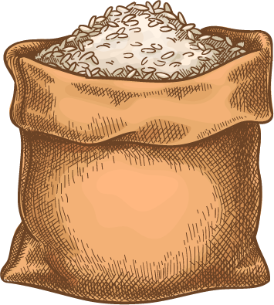
1
มีข้าวสาร 1,000 ลิตร ใช้ไปครั้งละ 6 ลิตร จำนวน 30 ครั้ง จะเหลือข้าวสารกี่ลิตร
โจทย์ถาม
จะเหลือข้าวสารกี่ลิตร
โจทย์บอก
มีข้าวสาร 1,000 ลิตร ใช้ไปครั้งละ 6 ลิตร จำนวน 30 ครั้ง
ประโยคสัญลักษณ์
1,000 - (6 x 30) =
วิธีทำ
ใช้ข้าวสารครั้งละ
6
ลิตร
จำนวน
30
ครั้ง
ใช้ข้าวสารไป
6 x 30 =
180
ลิตร
มีข้าวสาร
1,000
ลิตร
เหลือข้าวสาร
1,000 - 180 =
ลิตร
820
ตอบ
จะเหลือข้าวสาร 820 ลิตร

Slide 66

2
วิขายเสื้อ 5 ตัว ราคาตัวละ 299 บาท นำเงินไปฝากธนาคาร 700 บาท วิเหลือเงินกี่บาท
โจทย์ถาม
วิเหลือเงินกี่บาท
โจทย์บอก
วิขายเสื้อ 5 ตัว ราคาตัวละ 299 บาท นำเงินไปฝากธนาคาร 700 บาท
ประโยคสัญลักษณ์
(5 x 299) - 700 =
วิธีทำ
ขายเสื้อ
5
ตัว
ราคาตัวละ
299
บาท
ได้เงิน
5 x 299 =
1,495
บาท
นำเงินไปฝากธนาคาร
700
บาท
เหลือเงิน
1,495 - 700 =
บาท
795
ตอบ
วิเหลือเงิน 795 บาท

Slide 67
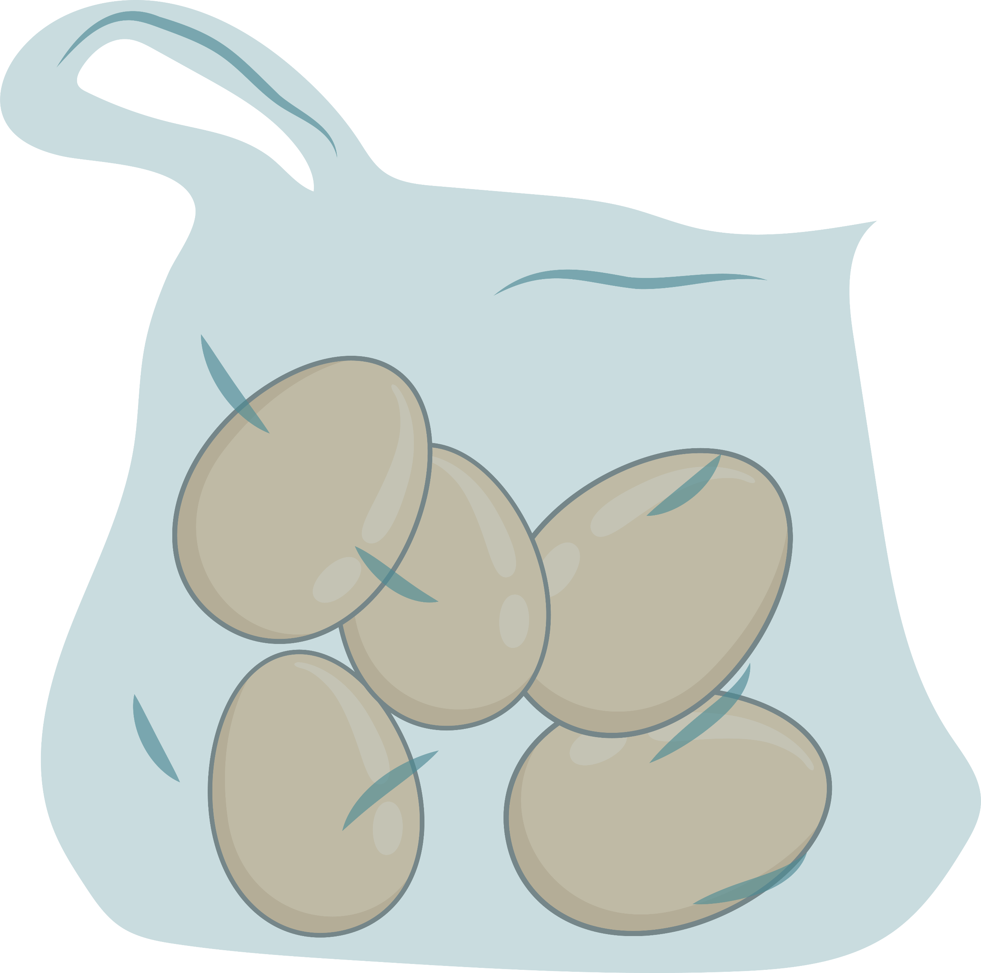
3
ป้ามีไข่ไก่ 5,000 ฟอง ไข่แตก 500 ฟอง ที่เหลือจัดใส่ถุง ถุงละ 5 ฟอง
ป้าจัดไข่ไก่ได้กี่ถุง
โจทย์ถาม
ป้าจัดไข่ไก่ได้กี่ถุง
โจทย์บอก
ป้ามีไข่ไก่ 5,000 ฟอง ไข่แตก 500 ฟอง ที่เหลือจัดใส่ถุง ถุงละ 5 ฟอง
ประโยคสัญลักษณ์
(5,000 - 500) ÷ 5 =
วิธีทำ
ป้ามีไข่ไก่
5,000
ฟอง
ไข่แตก
500
ฟอง
เหลือไข่ไก่
5,000 - 500 =
4,500
ฟอง
จัดใส่ถุง ถุงละ
5
ฟอง
ป้าจัดไข่ไก่ได้
4,500 ÷ 5 =
ถุง
900
ตอบ
ป้าจัดไข่ไก่ได้ 900 ถุง

Slide 68
4
โรงเรียนแห่งหนึ่งมีนักเรียนหญิง 150 คน มีนักเรียนชายน้อยกว่านักเรียนหญิง 60 คน
โรงเรียนแห่งนี้มีนักเรียนทั้งหมดกี่คน
โจทย์ถาม
โรงเรียนแห่งนี้มีนักเรียนทั้งหมดกี่คน
โจทย์บอก
มีนักเรียนหญิง 150 คน มีนักเรียนชายน้อยกว่านักเรียนหญิง 60 คน
ประโยคสัญลักษณ์
150 + (150 - 60) =
หญิง
150
60
วิธีทำ
มีนักเรียนหญิง
150
ชาย
คน
มีนักเรียนชายน้อยกว่านักเรียนหญิง
60
คน
มีนักเรียนชาย
150 - 60 =
90
คน
โรงเรียนแห่งนี้มีนักเรียนทั้งหมด
150 + 90 =
คน
240
ตอบ
โรงเรียนแห่งนี้มีนักเรียนทั้งหมด 240 คน

Slide 69
5
ฟ้ามีรูปถ่าย 4,550 รูป ฟ้ามีมากกว่าเมฆ 650 รูป ฟ้าและเมฆมีรูปถ่ายทั้งหมดกี่รูป
โจทย์ถาม
ฟ้าและเมฆมีรูปถ่ายทั้งหมดกี่รูป
ฟ้า
4,550
โจทย์บอก
ฟ้ามีรูปถ่าย 4,550 รูป ฟ้ามีมากกว่าเมฆ 650 รูป
650
เมฆ
ประโยคสัญลักษณ์
4,550 + (4,550 - 650) =
วิธีทำ
ฟ้ามีรูปถ่าย
4,550
รูป
ฟ้ามีมากกว่าเมฆ
650
รูป
เมฆมีรูปถ่าย
4,550 - 650 =
3,900
รูป
ฟ้าและเมฆมีรูปถ่ายทั้งหมด
4,550 + 3,900 =
8,450
รูป
ตอบ
ฟ้าและเมฆมีรูปถ่ายทั้งหมด 8,450 รูป

Slide 70
6
ก้อยมีเงิน 3,000 บาท กล้ามีเงินมากกว่าก้อย 2,300 บาท ก้อยและกล้ามีเงินรวมกัน
กี่บาท
โจทย์ถาม
ก้อยและกล้ามีเงินรวมกันกี่บาท
โจทย์บอก
ก้อยมีเงิน 3,000 บาท กล้ามีเงินมากกว่าก้อย 2,300 บาท
ประโยคสัญลักษณ์
3,000 + (3,000 + 2,300) =
ก้อย
3,000
2,300
วิธีทำ
ก้อยมีเงิน
3,000
บาท
กล้า
กล้ามีเงินมากกว่าก้อย
2,300
บาท
กล้ามีเงิน
3,000 + 2,300 =
5,300
บาท
ก้อยและกล้ามีเงินรวมกัน
3,000 + 5,300 =
8,300
บาท
ตอบ
ก้อยและกล้ามีเงินรวมกัน 8,300 บาท

Slide 71
7
ชาวสวนมีลำไย 43 กิโลกรัม มีส้มโอมากกว่าลำไย 17 กิโลกรัม
ถ้าชาวสวนขายส้มโอกิโลกรัมละ 50 บาท ชาวสวนขายส้มโอได้เงินกี่บาท
โจทย์ถาม
ชาวสวนขายส้มโอได้เงินกี่บาท
โจทย์บอก
ชาวสวนมีลำไย 43 กิโลกรัม มีส้มโอมากกว่าลำไย 17 กิโลกรัม
ถ้าชาวสวนขายส้มโอกิโลกรัมละ 50 บาท
ประโยคสัญลักษณ์
(43 + 17) x 50 =
ลำไย
43 กิโลกรัม
17 กิโลกรัม
ส้มโอ

Slide 72
7
ชาวสวนมีลำไย 43 กิโลกรัม มีส้มโอมากกว่าลำไย 17 กิโลกรัม
ถ้าชาวสวนขายส้มโอกิโลกรัมละ 50 บาท ชาวสวนขายส้มโอได้เงินกี่บาท
ประโยคสัญลักษณ์
(43 + 17) x 50 =
วิธีทำ
ชาวสวนมีลำไย
43
กิโลกรัม
มีส้มโอมากกว่าลำไย
60
กิโลกรัม
43 + 17 =
ชาวสวนขายส้มโอกิโลกรัมละ
50
บาท
ชาวสวนขายส้มโอได้เงิน
60 x 50 =
3,000
บาท
ตอบ
ชาวสวนขายส้มโอได้เงิน 3,000 บาท

Slide 73

8
พ่อซื้อรถราคา 30,000 บาท ถ้าพ่อจ่ายเงินค่ารถ 4 งวด งวดละ 5,000 บาท
พ่อยังเหลือเงินที่ต้องชำระอีกกี่บาท
โจทย์ถาม
พ่อยังเหลือเงินที่ต้องชำระอีกกี่บาท
โจทย์บอก
พ่อซื้อรถราคา 30,000 บาท ถ้าพ่อจ่ายเงินค่ารถอีก 4 งวด งวดละ 5,000 บาท
ประโยคสัญลักษณ์
30,000 - (4 x 5,000) =
วิธีทำ
พ่อจ่ายเงินค่ารถ
4
งวด
งวดละ
5,000
บาท
พ่อจ่ายเงินค่ารถ
4 x 5,000 =
20,000
บาท
พ่อซื้อรถราคา
30,000
บาท
พ่อยังเหลือเงินที่ต้องชำระอีก
30,000 - 20,000 =
10,000
บาท
ตอบ
พ่อยังเหลือเงินที่ต้องชำระอีก 10,000 บาท

Slide 74
สิ่งที่ได้เรียนรู้
การแก้โจทย์ปัญหาการบวก การลบ การคูณ
หรือการหาร 2 ขั้นตอน ทำได้โดยอ่านทำความเข้าใจ
ปัญหา วางแผนแก้ปัญหา หาคำตอบ และตรวจสอบ
ความสมเหตุสมผลของคำตอบ

Slide 75
การสร้างโจทย์ปัญหา 2 ขั้นตอน
จุดประสงค์
สร้างโจทย์ปัญหา 2 ขั้นตอน
จากประโยคสัญลักษณ์

Slide 76


สร้างโจทย์ปัญหาจากประโยคสัญลักษณ์ต่อไปนี้
12 x 10 =
ดินสอกล่องหนึ่ง มี 12 แท่ง ซื้อดินสอ 10 กล่อง
จะได้ดินสอทั้งหมดกี่แท่ง
ครูจัดกลุ่มนักเรียน 12 กลุ่ม กลุ่มละ 10 คน
มีนักเรียนทั้งหมดกี่คน

Slide 77
สร้างโจทย์ปัญหาจากประโยคสัญลักษณ์ต่อไปนี้
600 + 250 =
กล้ามีเงิน 600 บาท แก้วมีเงิน 250 บาท
กล้าและแก้วมีเงินทั้งหมดเท่าไร
จุ๊บมีเงิน 600 บาท แจงมีเงินมากกว่าจุ๊บ 250 บาท
แจงมีเงินเท่าไร

Slide 78
สร้างโจทย์ปัญหาจากประโยคสัญลักษณ์ต่อไปนี้
1,500 - 500 =
ป่านมีเงิน 1,500 บาท ซื้อกระเป๋า 500 บาท
ป่านเหลือเงินกี่บาท
วันแรกเก็บส้มได้ 1,500 กิโลกรัม วันที่สองเก็บส้ม
ได้น้อยกว่าวันแรก 500 กิโลกรัม วันที่สองเก็บส้ม
ได้กี่กิโลกรัม

Slide 79


สร้างโจทย์ปัญหาจากประโยคสัญลักษณ์ต่อไปนี้
330 – (3 x 60) =
หยกมีเงิน 330 บาท ซื้อส้ม 3 กิโลกรัม
กิโลกรัมละ 60 บาท หยกเหลือเงินกี่บาท
จากโจทย์ปัญหาที่สร้าง
ส่วนที่โจทย์บอกส่วนแรกคืออะไร
หยกมีเงิน 330 บาท ซื้อส้ม 3 กิโลกรัม
ส่วนที่โจทย์บอกส่วนที่สองคืออะไร
ซื้อส้มกิโลกรัมละ 60 บาท
หยกเหลือเงินกี่บาท
ส่วนที่โจทย์ถามคืออะไร

Slide 80





การสร้างโจทย์ปัญหา 2 ขั้นตอน
ประกอบด้วย ส่วนที่โจทย์บอกและส่วนที่โจทย์ถาม
ส่วนที่โจทย์บอกมีสองส่วน
- ส่วนแรก เป็นส่วนที่สอดคล้องกับจำนวนที่อยูในวงเล็บ
- ส่วนที่สอง เป็นส่วนที่สอดคล้องกับจำนวนที่อยู่นอกวงเล็บ

Slide 81

สร้างโจทย์ปัญหาจากประโยคสัญลักษณ์ต่อไปนี้
(65 x 7) x 8 =
นนท์ปลูกต้นกุหลาบ 65 แปลง แปลงละ 7 ต้น
แต่ละต้นต้องใช้ปุ๋ย 8 กรัม นนท์ต้องใช้ปุ๋ยทั้งหมดกี่กรัม
ให้นักเรียนสร้างโจทย์ปัญหา

Slide 82

สร้างโจทย์ปัญหาจากประโยคสัญลักษณ์ต่อไปนี้
(27 ÷ 3) x 150 =
กล้าจัดขนม 27 ชิ้น ใส่กล่อง กล่องละ 3 ชิ้น นำขนมไปขาย
กล่องละ 150 บาท กล้าจะได้เงินทั้งหมดกี่บาท
ให้นักเรียนสร้างโจทย์ปัญหา

Slide 83


สร้างโจทย์ปัญหาจากประโยคสัญลักษณ์ต่อไปนี้
(30 x 15) + 500 =
เต้ขายเงาะ 30 กิโลกรัม กิโลกรัมละ 15 บาท ขายมังคุดได้เงิน
500 บาท เต้ขายเงาะและมังคุดได้เงินทั้งหมดกี่บาท
ให้นักเรียนสร้างโจทย์ปัญหา

Slide 84
สิ่งที่ได้เรียนรู้
การสร้างโจทย์ปัญหา 2 ขั้นตอน ต้องมีทั้งส่วนที่
โจทย์บอกและส่วนที่โจทย์ถาม นอกจากนี้โจทย์ปัญหา
ที่สร้างต้องมีความเป็นไปได้

